Slide 2
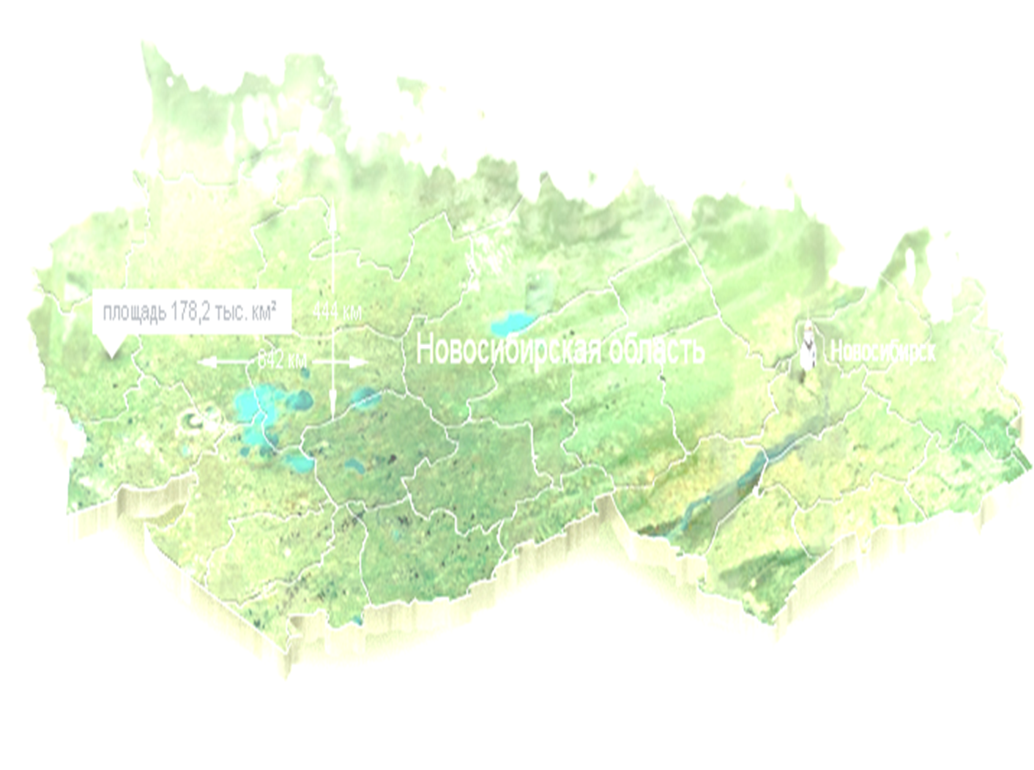
Рождение Новосибирска
Своим рождением Новосибирск обязан талантливому инженеру-путейцу и замечательному русскому писателю Николаю Георгиевичу Гарину-Михайловскому. Он нашел идеальное место для железнодорожного моста через Обь при строительстве Транссибирской магистрали, предугадав появление здесь большого города.

Slide 3
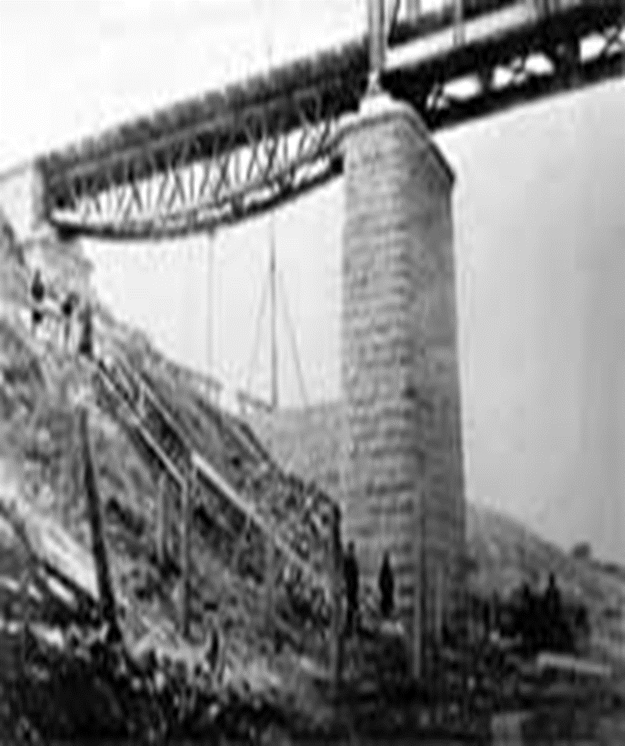
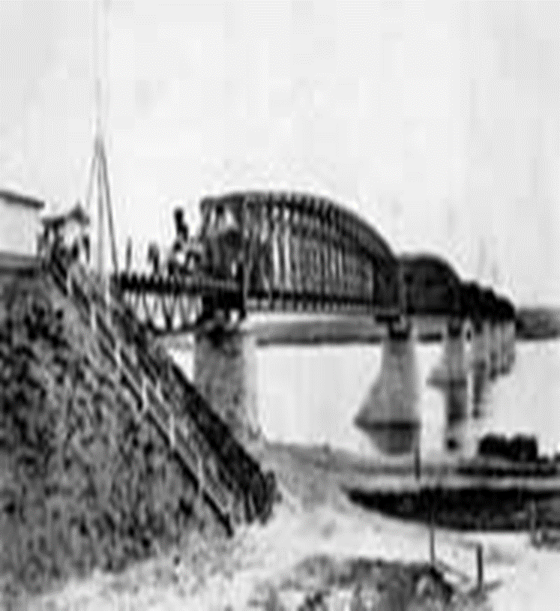
В конце апреля 1893 г.
Для строительства
железнодорожного моста
прибыл первый отряд рабочих.
А летом 1893 г. в устье реки
Каменки, впадавшей в Обь ,
появился поселок рабочих-
мостостроителей.
Ниже по течению Оби
возник еще один поселок
при железнодорожной
станции Обь.
Эти поселки и стали
началом нового города.

Slide 4
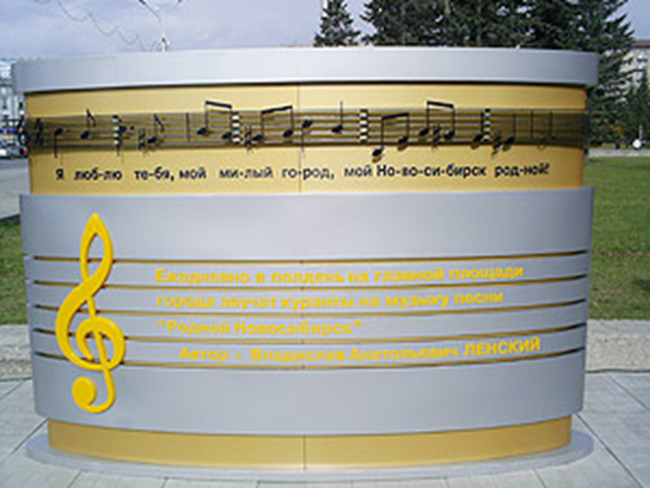
На площади Ленина каждый день ровно в полдень играет гимн Новосибирска,
песня В. Ленского "Мой Новосибирск родной".

Slide 5
Символика герба:
бело-зеленая цветовая гамма
имеет давнюю историческую
традицию для Сибири.
Зеленый цвет-здоровье,
природные богатства Сибири,
а серебро-чистота помыслов,
снег, покрывающий город.
Голубая перевязь с
серебряными
волнами символизирует реку
Обь, а черно-серебряный
тонкий пояс-транссибирскую
железнодорожную магистраль.
Соболя, лук, стрелы заимствованы с исторического герба Сибири. Лента цветов государственного флага России.

Slide 7
Краткая история Новосибирской области (площадь 178200 км2, население 2,5 млн. ч)
До 1917 года территория области входила в состав Томской губернии.
13 июня 1921 года образована Новониколаевская губерния.
25 мая 1925 года образован Сибирский край (Омская, Алтайская, Новониколаевская, Томская, Енисейская, Иркутская губерния).

Slide 8
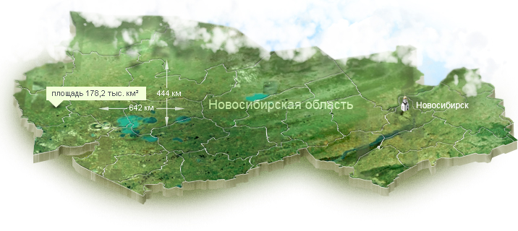
28 сентября 1937 года Западно-Сибирский край был разделен на Новосибирскую область и Алтайский край.

Slide 9
На 1 января 1981 года в состав Новосибирской области входит 30 сельских районов, 6 городов областного подчинения (Барабинск, Бердск, Искитим, Куйбышев, Новосибирск, Татарск), 8 городов районного подчинения (Болотное, Карасук, Каргат, Купино, Обь, Тогучин, Черепаново, Чулым), 16 рабочих поселков и 383 сельских совета.
Как назвать столицу Сибири? Из дискуссии в газете "Советская Сибирь" о названии города."Сибленинск", "Обск", "Красносибирск", "Новый Луч Сибири","Владлен", "Краснооктябрьск.
Было предложено 50 наименований.
12 февраля 1926 года правительство постановляет: переименовать город Новониколаевск в НОВОСИБИРСК.

Slide 10
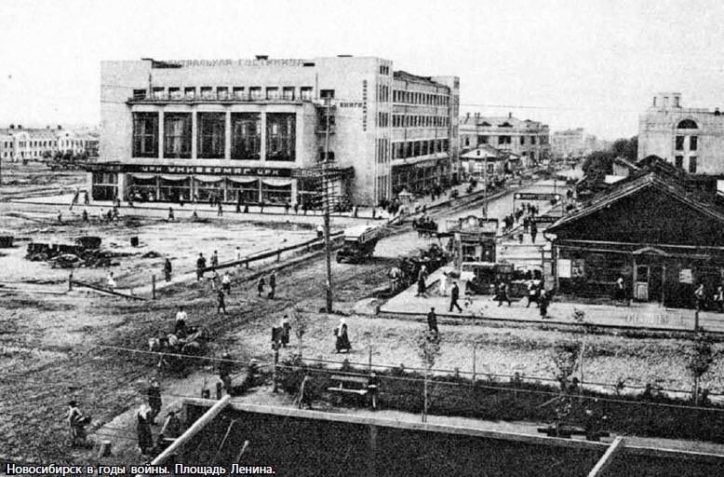
Новосибирская область в годы Великой Отечественной войны
Новосибирск и
область приняли и
разместили оборудование
31 оборонного завода
10 детских домов
55 госпиталей
7 стационарных театров из Москвы и Ленинграда, музеев и картинных галерей
приютили 243 634 человека.
Между Новосибирском и фронтом курсировали 80 санитарных поездов.

Slide 11
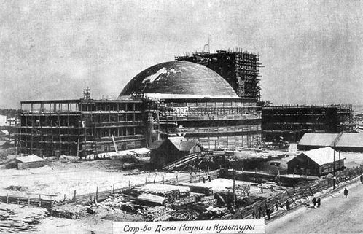
В недостроенном здании театра оперы и балета размещались экспонаты Третьяковской картинной галереи, Эрмитажа, музеев Москвы, Ленинграда, Новгорода, Севастополя и других городов.

Slide 12
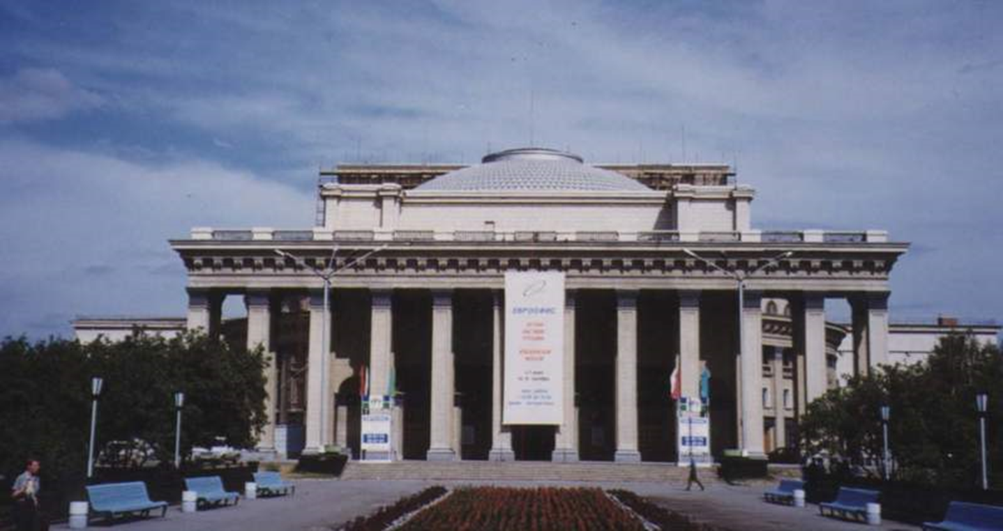
Строительство театра было окончено в годы войны, и 12 мая 1945 года театр открылся оперой М.И. Глинки «Иван Сусанин».

Slide 13
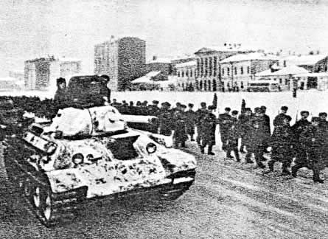
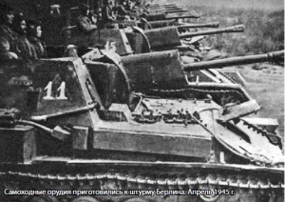
В Красную Армию из
Новосибирской области
было призвано около
500 тысяч человек.
33 тысячи новосибирцев
не вернулись с полей сражений,
отдали свою жизнь за Родину.
Не меньшую роль для
победы сыграл труд
сибиряков в тылу, где
производилось оружие,
выращивался хлеб,
готовилось
обмундирование для
армии.

Slide 14
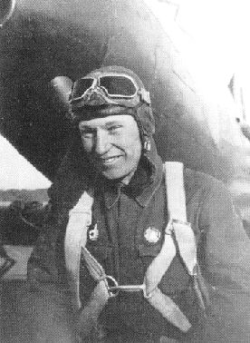
Наш земляк
летчик-истребитель
А.И. Покрышкин стал первым
в стране воином, удостоенным
этого звания трижды. За годы
войны он совершил 560 боевых
вылетов, провел 156 воздушных
боев, сбил более 116 самолетов противника.

Slide 15
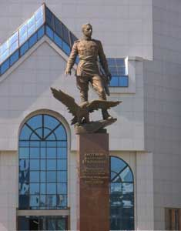
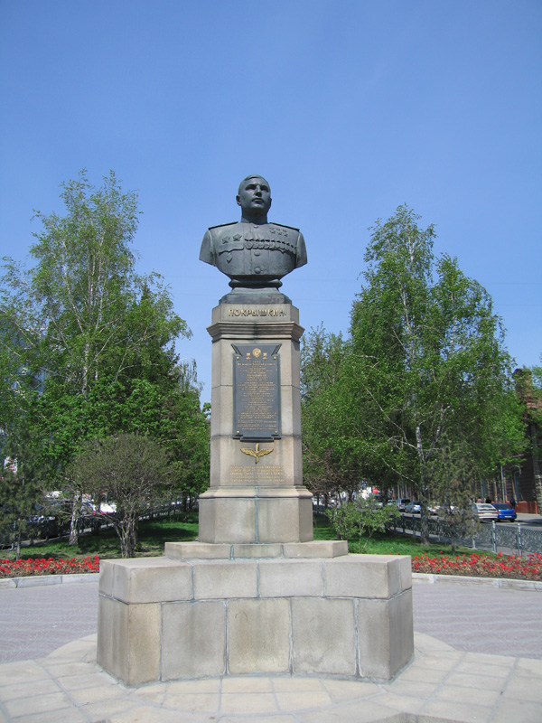
В 1950 г. в городе был установлен на Красном проспекте бюст уроженца Новосибирска, трижды Героя Советского Союза летчика А.И. Покрышкина. В 2005 г. На площади Победы установлен памятник.
Откытие 8 мая 2005 г.

Slide 16
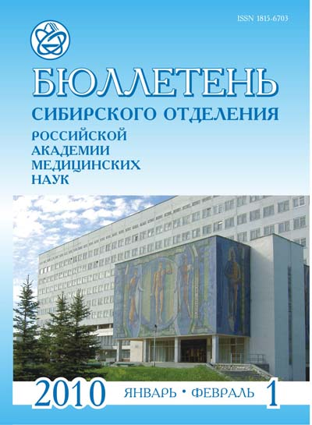
В 1970 году начал работу Сибирский филиал Академии медицинских наук, преобразованный в 1979 году в Сибирское отделение этой академии.

